Slide 1
UML
Diagrama de Atividades
Eduardo Calabria

Slide 2
Diagrama de Atividades
Objetivos
  Entender o que é, para que serve e sua classificação (dinâmico, comportamental)
  Conhecer a simbologia
  Ser capaz de ler e interpretar um diagrama

Slide 3
Diagrama de Atividades
Diagrama que especifica processos de negócios e fluxos operacionais de use cases
  É um diagrama dinâmico (comportamental)
  Especifica fluxos operacionais e de trabalho
  Na UML 1.x era uma variação do diagrama de estados
  Tem elementos para demonstrar paralelismo e dependência de processos
  Pode especificar processos de negócios na fase de análise de negócios
  Tem semelhanças com o antigo fluxograma

Slide 4
Diagrama de Atividades
É considerado um diagrama dinâmico (comportamental)
É usado para:
  Modelar processos de negócio
  Modelar fluxos operacionais de use cases
Mostra:
  As fases de um processo, de um fluxo ou de um programa, suas entradas e saídas, e possíveis etapas paralelas
  Dependências entre as fases de um processo ou de um fluxo

Slide 5
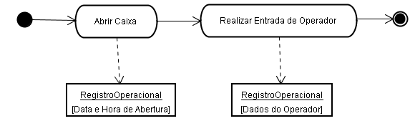
Diagrama de Atividades - Elementos
Estado de Ação
  Representa uma atividade a ser executada em um dado ponto do fluxo de atividades que o diagrama descreve
Marcas de início e de fim das atividades
  Pontos indicativos de início e de fim do fluxo de atividades
Estados de Objetos do Fluxo
  Entradas e saídas dos estados de ação

Slide 6
Diagrama de Atividades
Dependências e Transições
  Dependência – mostra que estados de ação usam ou dependem de que estados de objetos
  Transição – representa a passagem de um estado de ação para outro

Slide 7
Diagrama de Atividades
Pontos de Junção e Paralelismo
  Ponto de junção – representa “caminhos” para transições alternativas
  Paralelismo: Fork – representa um ponto a partir do qual estados de ação serão executados em paralelo
  Paralelismo: Join – representa um ponto a partir do qual transições de estados de ação executados em paralelo se juntam para implicar na execução de outro estado de transição

Slide 8
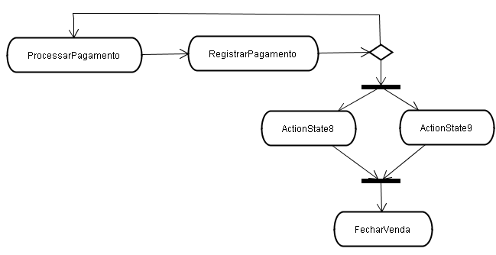
Diagrama de Atividades
Pontos de Junção e Paralelismo

Slide 9
Diagrama de Atividades
Lembretes
  Diagramas de atividades são dinâmicos (comportamentais)
  Diagramas de atividades modelam processos e fluxos de trabalho
  São capazes de modelar paralelismo de ações e suas dependências

Slide 10
Diagrama de Atividades
Leitura Recomendada
  Capítulo 19 do UML – Guia do Usuário (Grady Booch, James Rumbaugh, Ivar Jacobson)
Bibliografia
  UML – Guia do Usuário (Grady Booch, James Rumbaugh, Ivar Jacobson)
  UML Destilled – a brief guide to the standard object modeling language (Martin Fowler)

